Slide 1

TIẾNG VIỆT 2

Slide 2

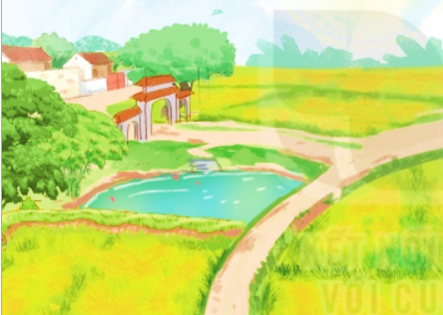
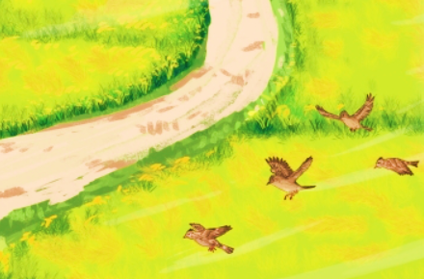
Nói về cảnh vật trong bức tranh dưới đây?

Slide 3
Video

Slide 4
ĐỌC MẪU
LUYỆN ĐỌC NỐI TIẾP
CÁNH ĐỒNG QUÊ EM
(1)
(3)
Bé theo mẹ ra đồng
Vầng dương lên rực đỏ
Muôn vàn kim cương nhỏ
Lấp lánh ngọn cỏ hoa.
Nắng ban mai hiền hòa
Tung lụa tơ vàng óng
Trải lên muôn con sóng
Dập dờn đồng lúa xanh.
Đàn chiền chiện bay quanh
Hót tích ri tích rích
Lũ châu chấu tinh nghịch
Đu cỏ uống sương rơi.
Sóng xanh cuộn chân trời
Cánh đồng như tranh vẽ
Bé ngân nga hát khẽ
Trong hương lúa mênh mông.
(Bùi Minh Huế)
(2)
(4)
Notes:
ĐỌc mẫu
Tìm từ khó đọc

Slide 5
Luyện đọc từ khó
kim cương
g
g
vầng dương
g
l
lấp lánh
l
s
con sóng
tích ri tích rích
sương rơi
s
r
mênh mông
ênh

Slide 6
CÁNH ĐỒNG QUÊ EM
(1)
Bé theo mẹ ra đồng
Vầng dương lên rực đỏ
Muôn vàn kim cương nhỏ
Lấp lánh ngọn cỏ hoa.

Slide 7
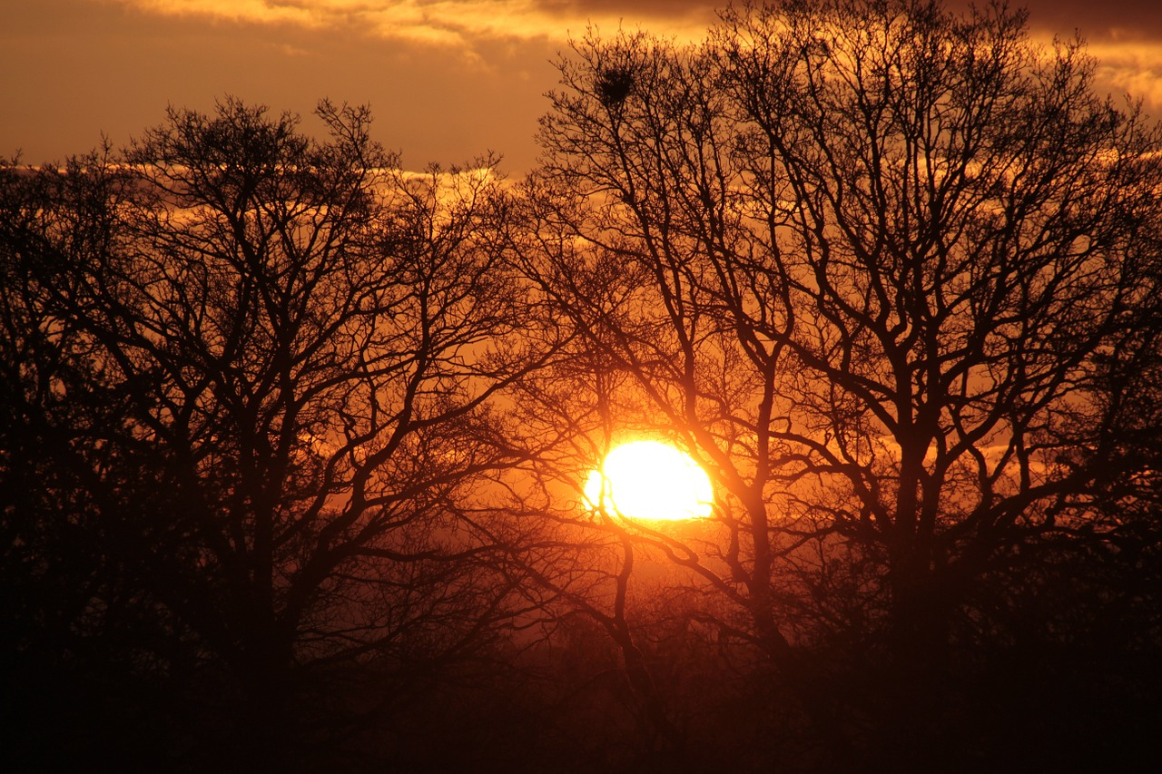
Vầng dương:
mặt trời.

Slide 8
LUYỆN ĐỌC ĐOẠN
Bé theo mẹ ra đồng
Vầng dương lên rực đỏ
Muôn vàn kim cương nhỏ
Lấp lánh ngọn cỏ hoa.
(1)

Slide 9
LUYỆN ĐỌC ĐOẠN
Nắng ban mai hiền hòa
Tung lụa tơ vàng óng
Trải lên muôn con sóng
Dập dờn đồng lúa xanh.
(2)

Slide 10
Đàn chiền chiện bay quanh
Hót tích ri tích rích
Lũ châu chấu tinh nghịch
Đu cỏ uống sương rơi.
(3)
Tích ri tích rích:
tiếng kêu nhỏ liên tiếp của chim chiền chiện.
Notes:
ĐỌc nối tiếp

Slide 11
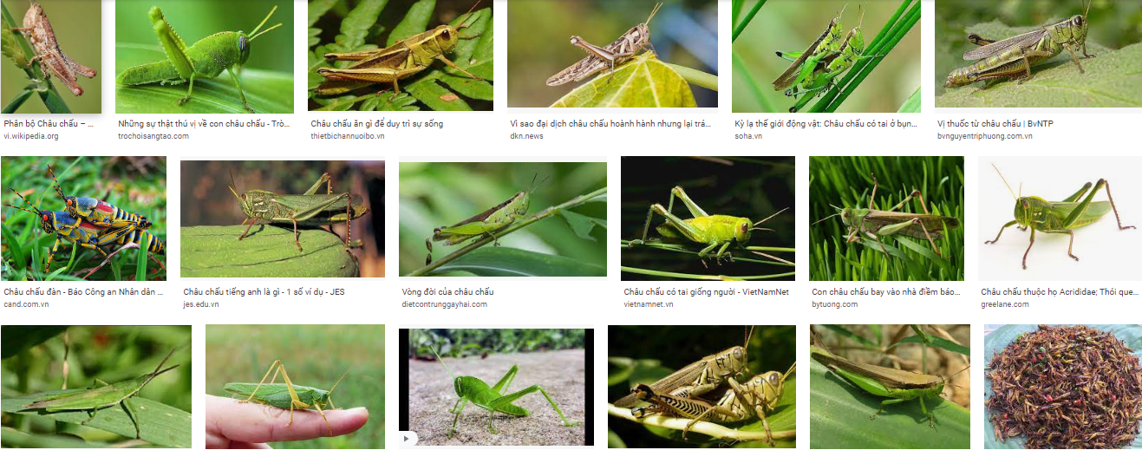
Châu chấu:

Slide 12
LUYỆN ĐỌC ĐOẠN
Sóng xanh cuộn chân trời
Cánh đồng như tranh vẽ
Bé ngân nga hát khẽ
Trong hương lúa mênh mông.
(4)
Notes:
ĐỌc nối tiếp

Slide 13
LUYỆN ĐỌC NHÓM
CÁNH ĐỒNG QUÊ EM
Bé theo mẹ ra đồng
Vầng dương lên rực đỏ
Muôn vàn kim cương nhỏ
Lấp lánh ngọn cỏ hoa.
Nắng ban mai hiền hòa
Tung lụa tơ vàng óng
Trải lên muôn con sóng
Dập dờn đồng lúa xanh.
Đàn chiền chiện bay quanh
Hót tích ri tích rích
Lũ châu chấu tinh nghịch
Đu cỏ uống sương rơi.
Sóng xanh cuộn chân trời
Cánh đồng như tranh vẽ
Bé ngân nga hát khẽ
Trong hương lúa mênh mông.
(Bùi Minh Huế)
Notes:
ĐỌc nối tiếp

Slide 14
LUYỆN ĐỌC CẢ BÀI
CÁNH ĐỒNG QUÊ EM
Bé theo mẹ ra đồng
Vầng dương lên rực đỏ
Muôn vàn kim cương nhỏ
Lấp lánh ngọn cỏ hoa.
Nắng ban mai hiền hòa
Tung lụa tơ vàng óng
Trải lên muôn con sóng
Dập dờn đồng lúa xanh.
Đàn chiền chiện bay quanh
Hót tích ri tích rích
Lũ châu chấu tinh nghịch
Đu cỏ uống sương rơi.
Sóng xanh cuộn chân trời
Cánh đồng như tranh vẽ
Bé ngân nga hát khẽ
Trong hương lúa mênh mông.
(Bùi Minh Huế)
Notes:
Đọc toàn bài

Slide 15
TÌM HIỂU BÀI

Slide 16
CÁNH ĐỒNG QUÊ EM
Bé theo mẹ ra đồng
Vầng dương lên rực đỏ
Muôn vàn kim cương nhỏ
Lấp lánh ngọn cỏ hoa.
Nắng ban mai hiền hòa
Tung lụa tơ vàng óng
Trải lên muôn con sóng
Dập dờn đồng lúa xanh.
Đàn chiền chiện bay quanh
Hót tích ri tích rích
Lũ châu chấu tinh nghịch
Đu cỏ uống sương rơi.
Sóng xanh cuộn chân trời
Cánh đồng như tranh vẽ
Bé ngân nga hát khẽ
Trong hương lúa mênh mông.
(Bùi Minh Huế)
Notes:
Đọc lại toàn bài lần nữa

Slide 17
1
Trong bài, bé nhìn thấy vầng dương đẹp thế nào?
Bé theo mẹ ra đồng
Vầng dương lên rực đỏ
Muôn vàn kim cương nhỏ
Lấp lánh ngọn cỏ hoa.
Trong bài, bé nhìn thấy vầng dương lên rực đỏ .

Slide 18
2
Nắng ban mai được tả như thế nào?
Nắng ban mai hiền hòa
Tung lụa tơ vàng óng
Trải lên muôn con sóng
Dập dờn đồng lúa xanh.
Notes:
GV giải thích thêm cho HS hiểu ạ

Slide 19
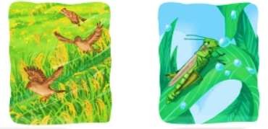
3
Đàn chiền chiện và lũ châu chấu làm gì trên cánh đồng?
Đàn chiền chiện bay quanh
Hót tích ri tích rích
Lũ châu chấu tinh nghịch
Đu cỏ uống sương rơi.

Slide 20
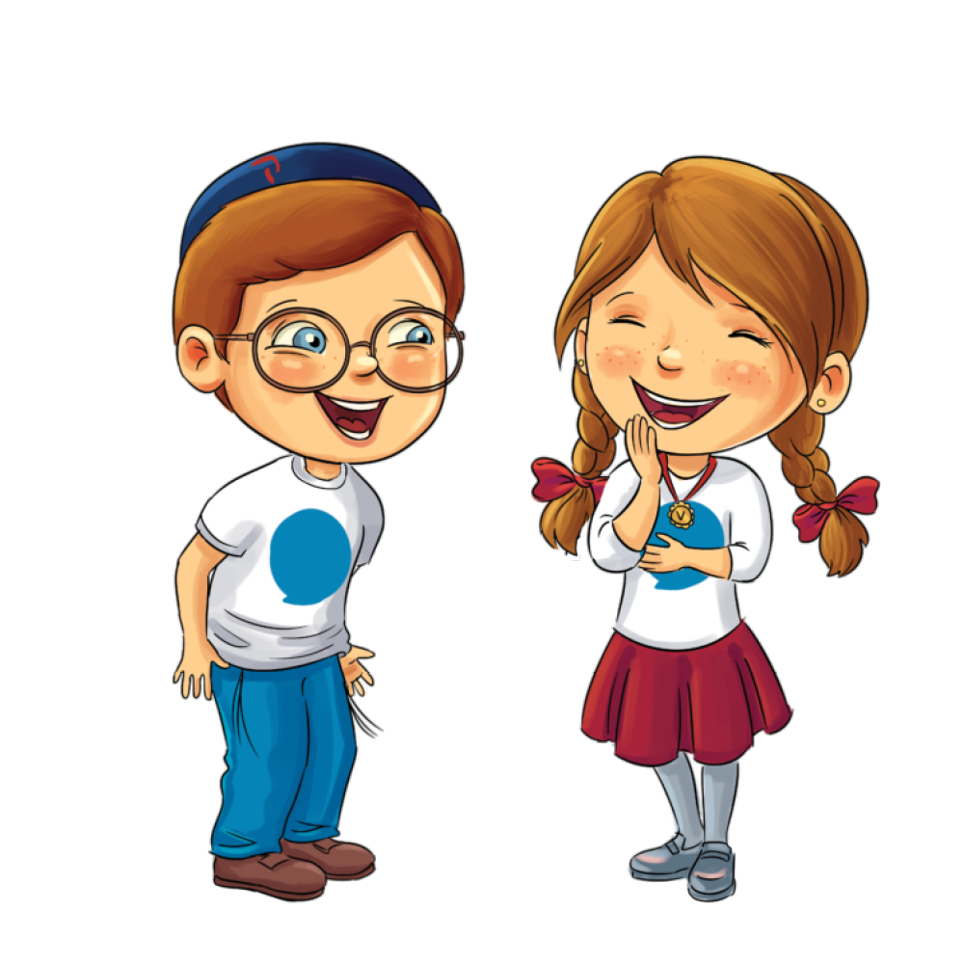
4
Theo em, vì sao bé ngân nga hát giữa đồng?
Notes:
Thảo luận nhóm đôi

Slide 21
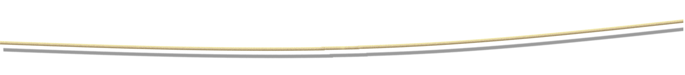

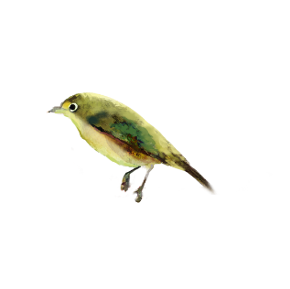
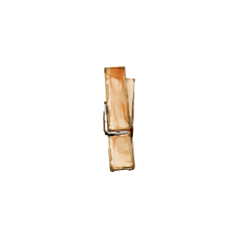

Nội dung
Bài thơ cho thấy cảnh đẹp của cánh đồng quê em qua trí tưởng tượng của một em bé sống ở nông thôn. Qua đó, chúng ta hiểu được tình yêu quê hương tha thiết của bạn nhỏ.

Slide 22
Học thuộc lòng 2 khổ thơ em thích

Slide 23
Đọc lại
toàn bài
CÁNH ĐỒNG QUÊ EM
Bé theo mẹ ra đồng
Vầng dương lên rực đỏ
Muôn vàn kim cương nhỏ
Lấp lánh ngọn cỏ hoa.
Nắng ban mai hiền hòa
Tung lụa tơ vàng óng
Trải lên muôn con sóng
Dập dờn đồng lúa xanh.
Đàn chiền chiện bay quanh
Hót tích ri tích rích
Lũ châu chấu tinh nghịch
Đu cỏ uống sương rơi.
Sóng xanh cuộn chân trời
Cánh đồng như tranh vẽ
Bé ngân nga hát khẽ
Trong hương lúa mênh mông.
(Bùi Minh Huế)

Slide 24

1
Tìm trong bài từ ngữ:
đỏ rực
a) chỉ màu sắc của mặt trời
b) chỉ màu sắc của ánh nắng
vàng óng
xanh
c) chỉ màu sắc của đồng lúa
Notes:
Click vào hình vuông để ra kết quả

Slide 25

2
Tìm thêm từ ngữ tả mặt trời, ánh nắng, đồng lúa.

Slide 26

Dặn dò

